Slide 1

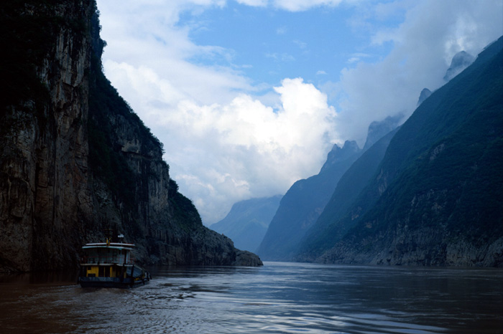
1、长江之歌

Slide 2
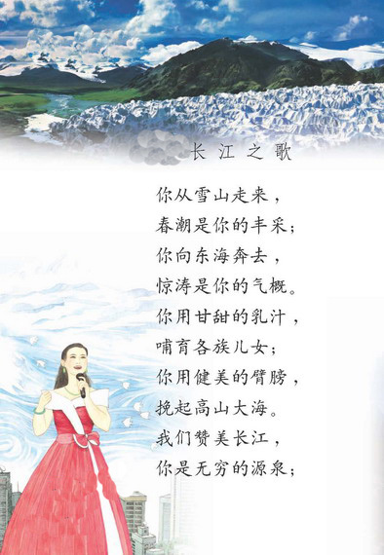

中国有两条著名的河流——黄河和长江。它们孕育了华夏文明，滋养着神州大地上的万千炎黄子孙，因此被誉为我们中华民族的“母亲河”。

Slide 3
长江全长6380公里，是我国第一大河，世界第三大河。发源于青藏高原唐古拉山脉主峰各拉丹冬雪山的西南侧。流经青海、四川、西藏、云南、重庆、湖北、湖南、江西、安徽、江苏、上海等十一个省市。最后注入东海。
长江可供开发的水能总量达二亿千瓦，是中国水能最富集的河流。长江干流通航里程达二千八百多公里，素有“黄金水道”之称。

Slide 4
诗歌简介
这首诗是电视系列片《话说长江》主题歌的歌词。作者胡宏伟以雄浑的气势，赞颂了长江的宏伟、壮观，以真切的情感表达了对长江的热爱、依恋之情。

Slide 5
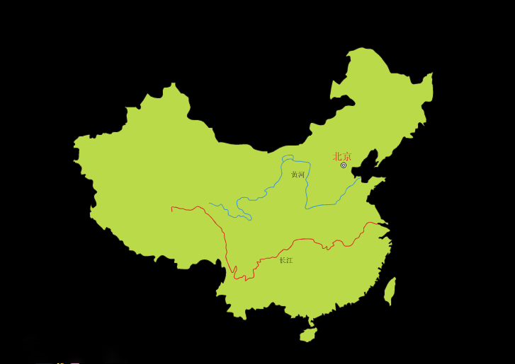
我国第一长河

Slide 6
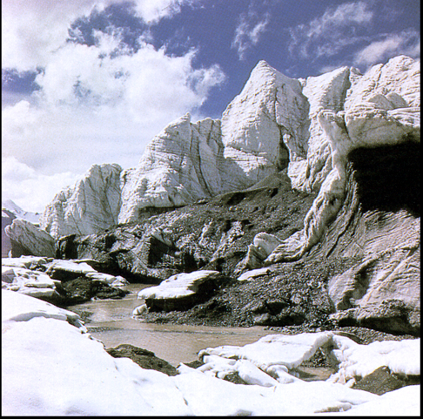
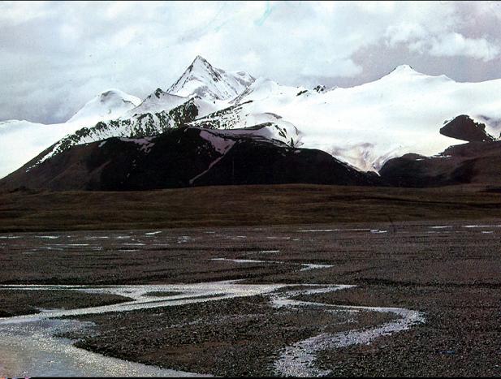
长江的发源地—唐古拉山脉

Slide 7

长江之歌
你从雪山走来，
春潮是你的丰采；
你向东海奔去，
惊涛是你的气概，
你用甘甜的乳汁，
哺育各族儿女；
你用健美的臂膀，
挽起高山大海，
我们赞美长江，
你是无穷的源泉；
我们依恋长江，
你有母亲的情怀。
你从远古走来， 巨浪荡涤着尘埃； 你向未来奔去， 涛声回荡在天外，
你用纯洁的清流， 灌溉花的国土； 你用磅礴的力量， 推动新的时代，
我们赞美长江， 你是无穷的源泉； 我们依恋长江， 你有母亲的情怀。

Slide 8
我们赞美长江，
你是无穷的源泉；
我们依恋长江，
你有母亲的情怀。
（1）为什么说长江是无穷的源泉？
（2）“情怀”是什么意思？为什么说长江有母亲的情怀？
(3)结构上前后呼应，强化表达。

Slide 9
从哪些地方看出长江是无穷的源泉？
你从雪山走来，春潮是你的丰采；
你向东海奔去，惊涛是你的气概。
你从远古走来，巨浪荡涤着尘埃；
你向未来奔去，涛声回荡在天外，
你用纯洁的清流，灌溉花的国土；
你用磅礴的力量，推动新的时代。

Slide 10
你从雪山走来，
春潮是你的风采；
你向东海奔去，
惊涛是你的气概。
走
奔
“雪山”在祖国的最西部，“东海”在祖国的最东部，长江能从祖国的最西部走来，向祖国的最东部奔去，说明她源泉是无穷的。

Slide 11
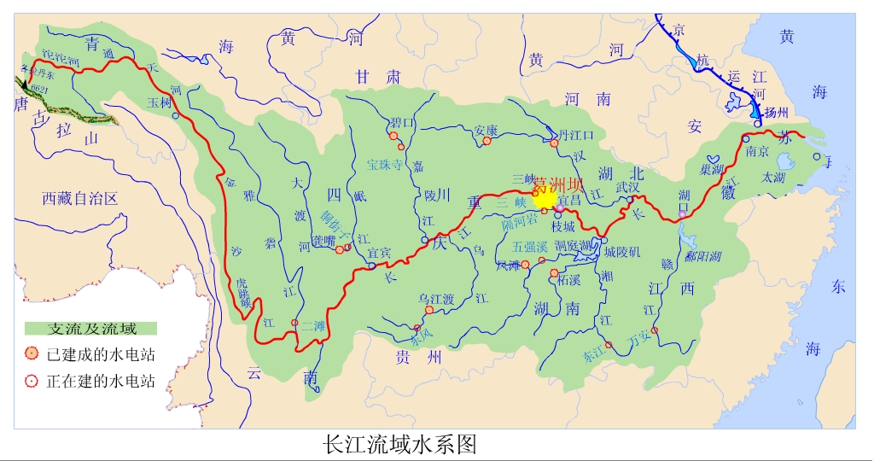

Slide 12
你用甘甜的乳汁，
哺育各族儿女；
你用健美的臂膀，
挽起高山大海。
哺育各族儿女：只有母亲才会哺育儿女，在这里把长江看作了母亲，而且长江哺育的是各族儿女，可见这位母亲的胸怀是多么的宽阔。
你用健美的臂膀，挽起高山大海：这里又把长江拟人化了，长江很长，它就像母亲伸长那健美的臂膀，从西至东，把祖国的高山大海拉在手里，让它们紧密联系在一起，永不分离。

Slide 13
同学们自读第二节并思考：
从哪些地方看出长江是无穷的源泉，它有母亲的情怀？

Slide 14
无穷的源泉：
1.“雪山”在祖国的最西部，“东海”在祖国的最东部，长江能从祖国的最西部走来，向祖国的最东部奔去。
2.“远古”是指很遥远的古代，长江从远古走来，向未来奔去，时间跨度很大，长江永远不会停息，所以说它是无穷的源泉。
3.“灌溉花的国土”，祖国的领土那么大，长江能将它们一起灌溉，所以说它是“无穷的源泉”。
4.“推动新的时代”，长江能推动时代的发展，力量是无穷的。
之所以说长江是“无穷的源泉”是因为长江资源丰富，她的能源是取之不尽的，是无穷的。

Slide 15
你从远古走来， 巨浪荡涤着尘埃； 你向未来奔去， 涛声回荡在天外，
1. “远古”是指很遥远的古代，长江从远古走来，向未来奔去，时间跨度很大，长江永远不会停息，所以说它是无穷的源泉。
2.“灌溉花的国土”，祖国的领土那么大，长江能将它们一起灌溉，所以说它是“无穷的源泉”。

Slide 16
你用纯洁的清流，
灌溉花的国土；
你用磅礴的力量，
推动新的时代，
1.“你用纯洁的清流，灌溉花的国土”。母爱是纯洁的、神圣的，长江像母亲一样滋润着祖国的每寸土地。
2.“你用磅礴的力量，推动新的时代”，母亲的力量是巨大的，长江就像母亲一样，对新时代的发展起着不可估量的作用。

Slide 17

为什么说长江有母亲的情怀？
之所以说长江“有母亲的情怀”是因为长江把这些能源都留给了我们，就像我们的母亲一样，所以说长江“有母亲的情怀”。

Slide 18
诗歌采用了第几人称的写法，表达了作者怎样的思想感情？
诗歌采用第二人称的写法，把长江比作母亲。从空间和时间两个角度表达了作者对长江的热爱与依恋的思想感情。

Slide 19
《长江之歌》用（ ）的手法，把长江比作（ ）,赞颂了长江的（ ）、（ ），表达了对长江的（ ）、（ ）之情。
拟人
母亲
宏伟
壮观
热爱
依恋

Slide 20
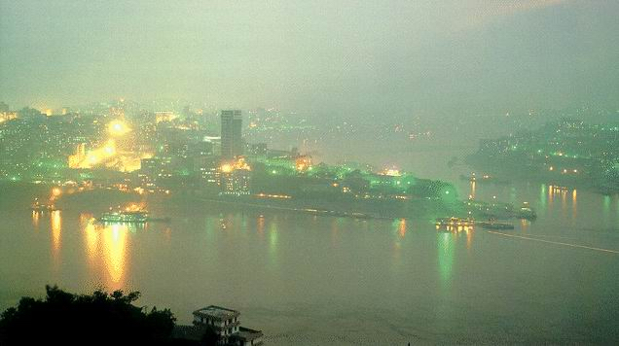
长江上游最大的城市——重庆

Slide 21
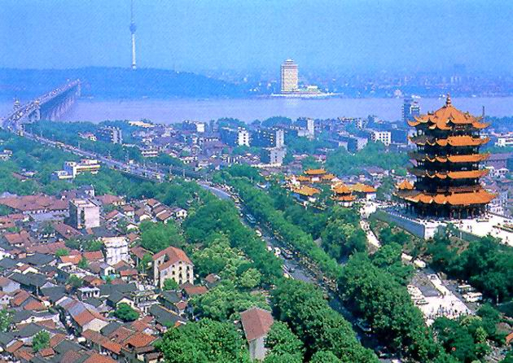
长江中游最大的城市——武汉

Slide 22
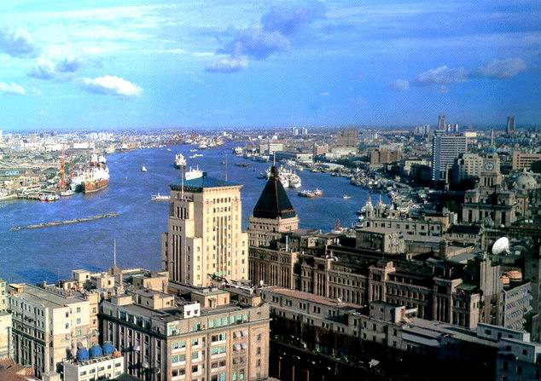
长江下游最大的城市——上海

Slide 23

作业设计：改病句。
1、妈妈买了许多食品、苹果、梨子和水果。
2、体育用品商店摆满足球、排球、篮球、地球仪等许多体育器具。
3、爱迪生经过努力，发现了电灯。
4、革命烈士十分顽固，誓死不说出党的秘密。
5、我们要继承和发扬革命前辈的革命事业。

Slide 24
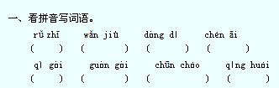

Slide 25
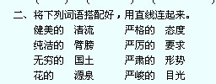

Slide 26
三、修改病句。
1、为了参加区田径运动会，刻苦地进行训练。
2、晴朗的夜空下，瓜地一片宁静。
3、这次考试同学们普遍的成绩提高了。
4、上海市的小学生开展“学赖宁，争当好少年。”

Slide 27
四、根据课文内容填空。
1、你从( )走来，春潮是（）；你向（）奔去，惊涛是（）。你用（），哺育（）；你用（）挽起（）。我们（），你是（）；我们（），你有母亲的（）。
2、文中的“你”指（），文章采用第（）人称来写的。全诗赞颂了（），表达了（）

Slide 28
有关长江的古诗：
无边落木萧萧下，不尽长江滚滚来 。
孤帆远影碧空尽，惟见长江天际流 。
大江东去，浪淘尽，千古风流人物。
星垂平野阔，月涌大江流 。
不知江月待何人，但见长江送流水 。

